Slide 1

数据结构
科学文献管理系统
陈澍豪、李泽宇、林升升、叶劲亨

Slide 2

目录
选题介绍及任务分工
数据结构和核心算法
01
03
04
02
功能演示
测试结果（性能分析）

Slide 3
1
Part 01
选题介绍及任务分工

Slide 4
01
选题介绍
为科研工作者设计一个文献管理系统，提高科学文献的管理效率。
F1.基本搜索功能。
输入作者名，能展示该作者发表的所有论文信息。输入完整的论文的题目，能展示该论文的其他相关信息
F2.相关搜索。
输入作者名，能展示于该作者有合作关系的其他所以作者。
F3.作者统计功能。
输出写文章最多的前100名作者。
F4.热点分析功能。
分析每一年发表的文章中，题目所包含的单词中，出现频率排名前10的关键词。
F5.部分匹配搜索功能。
给定若干个关键字，能快速搜索到题目中包含该关键字的文章信息
F6.聚团分析。
作者之间的合作关系可以看成是一个图，每个作者对应一个顶点，
任两个作者之间如果存在合作关系，则在两个顶点之间建立连边。请统计整个图中各阶完全子图的个数。
F7.可视化显示。
通过图形化界面，展示作者之间合作关系图及其相关文章信息。

Slide 5
01
任务分工
1.年度热词分析的实现
2.关系图的可视化
3.Sax方式读取源xml文件
澍豪
升升
1.源xml文件的基础解析
——仿SAX算法的设计与实现
2.聚团分析功能的算法设计与实现
泽宇
劲亨
1.索引文件的创建
2.基本搜索功能、相关搜索的实现
3.作者统计功能、
4.SpringMVC环境搭建
1.部分匹配、模糊搜索的实现
2.热词、作者统计、部分匹配
以及完全子图的页面展示的实现

Slide 6
2
Part 02
功能演示

Slide 7
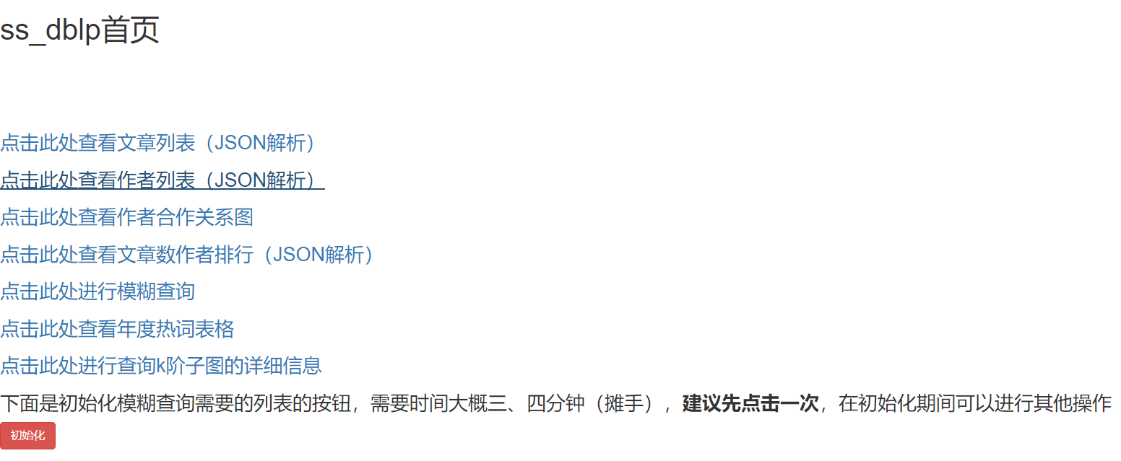
02
系统首页

Slide 8
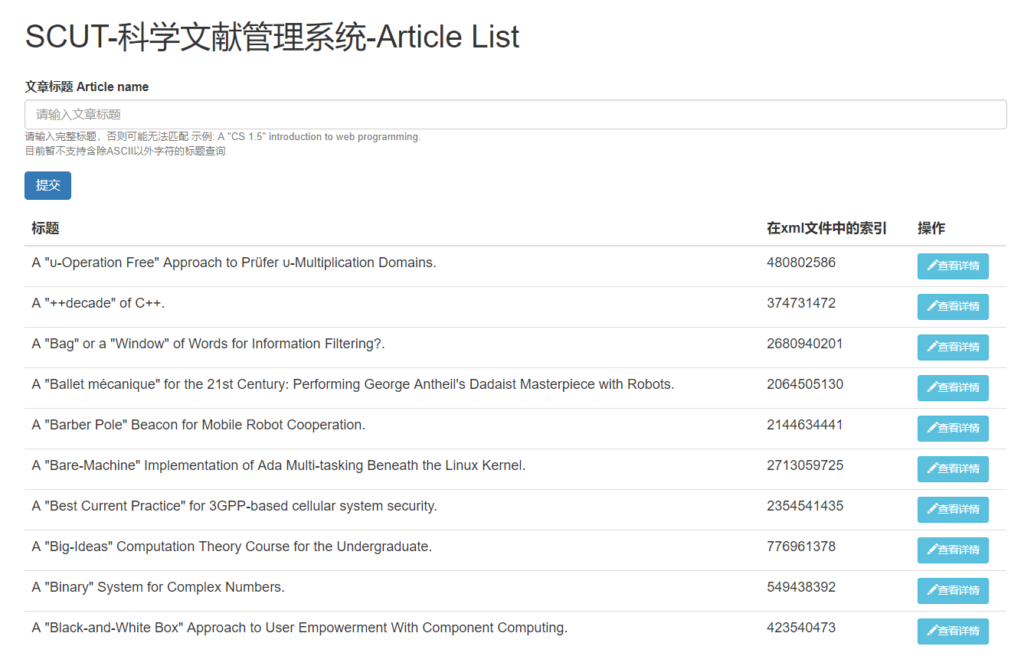
02
文章列表

Slide 9
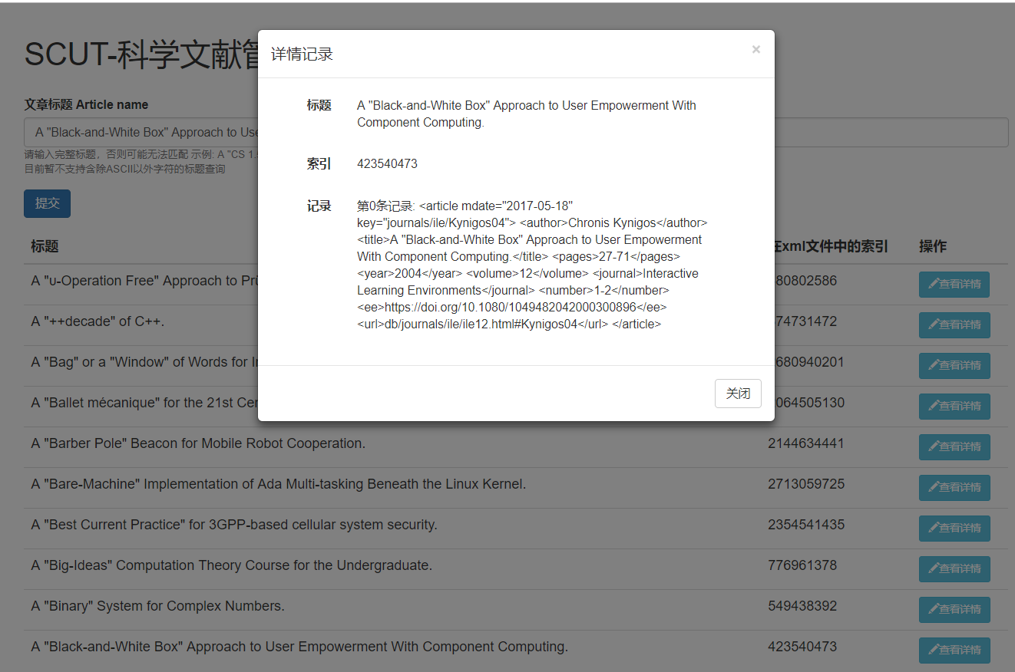
02
按文献名称查询文章
输入完整的论文的题目，能展示该论文的其他相关信息

Slide 10
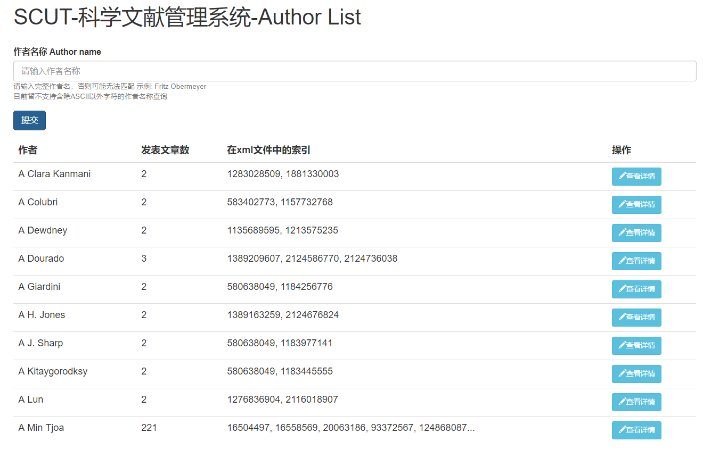
02
作者列表

Slide 11
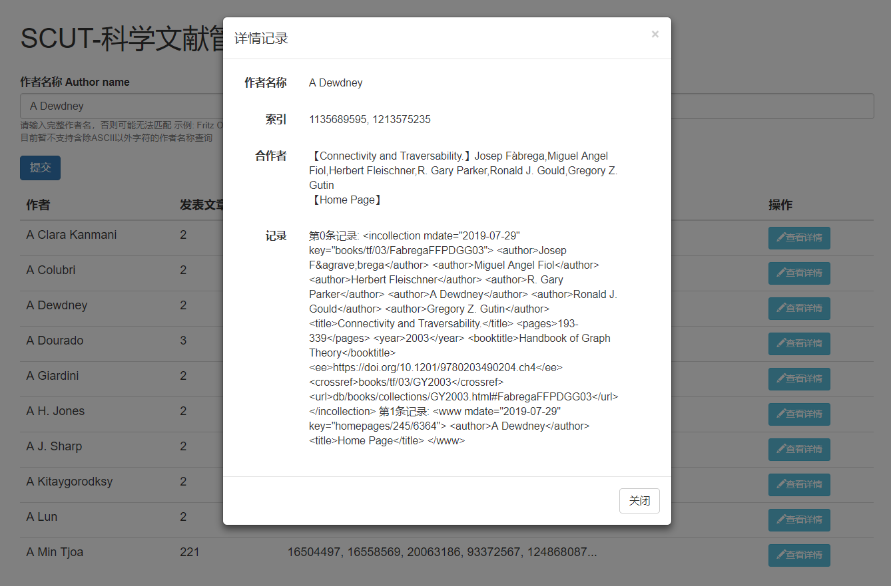
02
按作者名称查询文章
输入作者名，能展示该作者发表的所有论文信息。

Slide 12
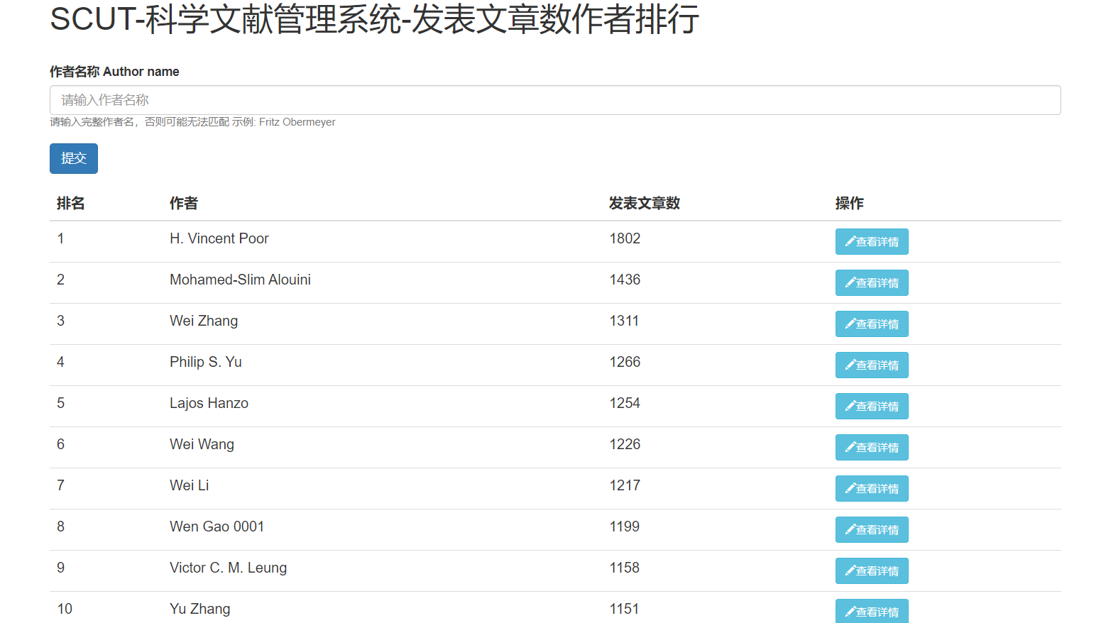
02
作者统计功能
输出写文章最多的前100名作者

Slide 13
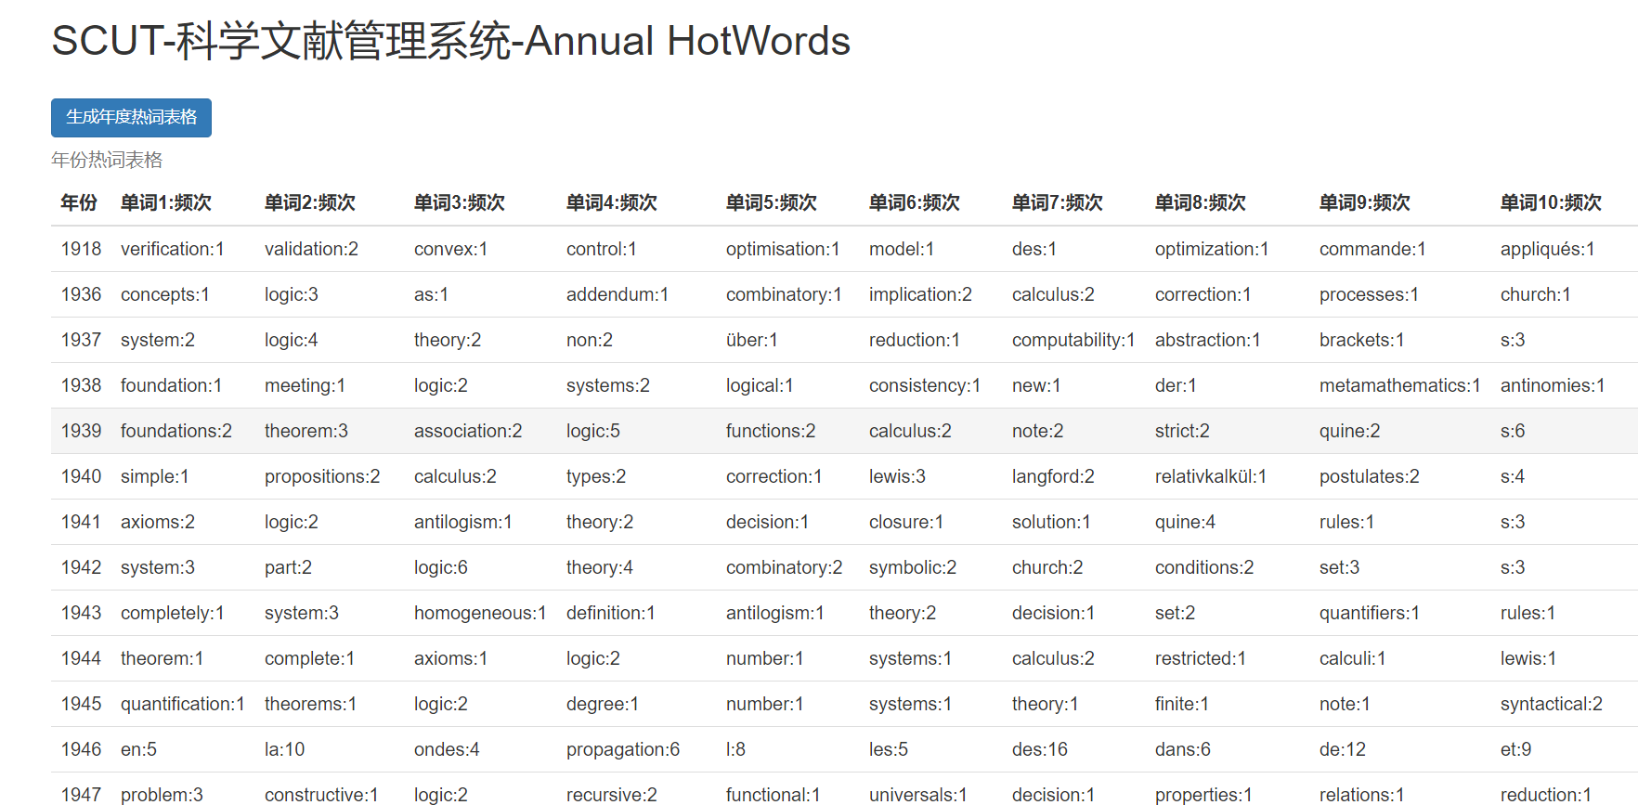
02
热点分析功能
分析每一年发表的文章中，题目所包含的单词中，出现频率排名前10的关键词。

Slide 14
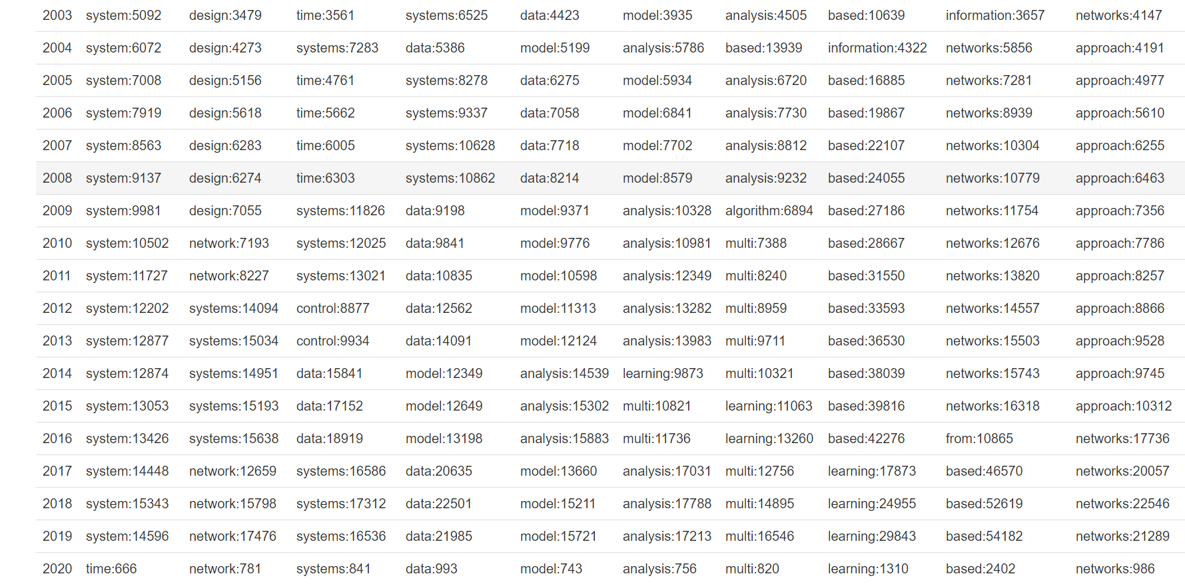
02
热点分析功能
分析每一年发表的文章中，题目所包含的单词中，出现频率排名前10的关键词。

Slide 15
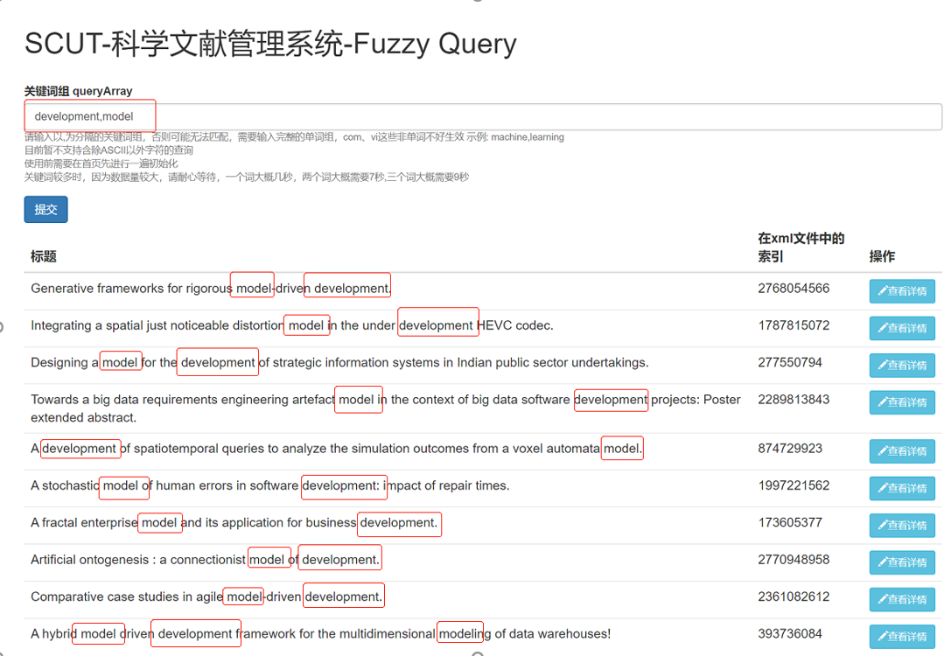
02
模糊查询功能
给定若干个关键字，能快速搜索到题目中包含该关键字的文章信息

Slide 16
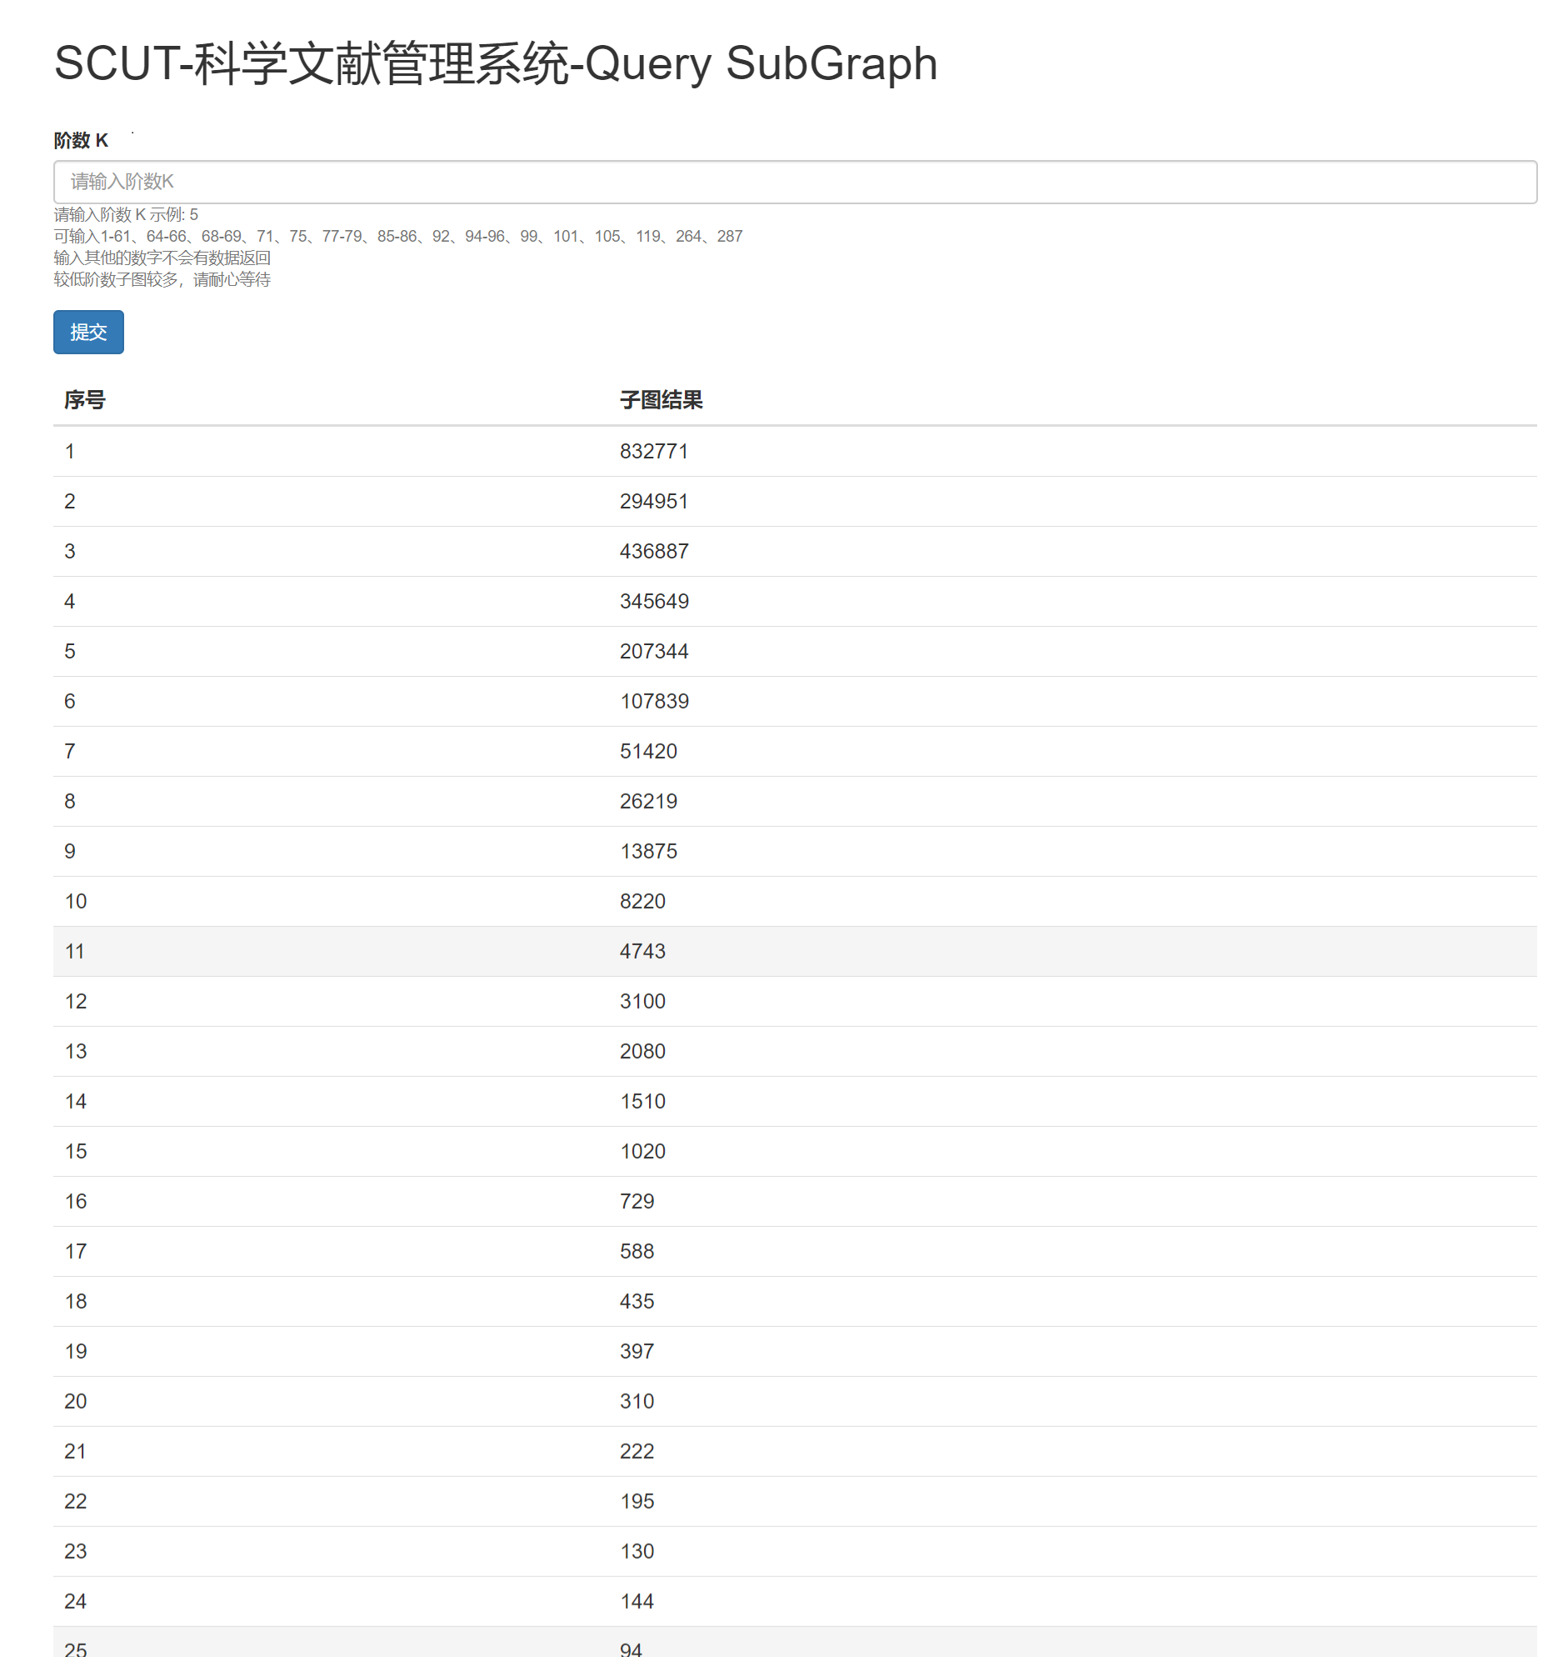
02
聚团分析功能
能显示整个作者合作关系图中各阶完全子图的个数。

Slide 17
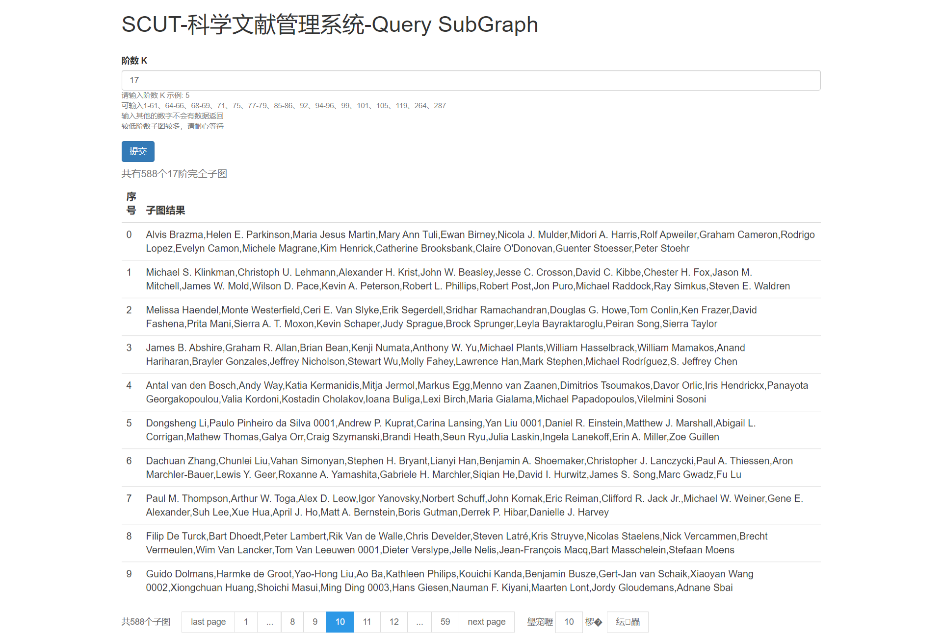
02
聚团分析功能扩展
能够显示指定阶数的完全子图的具体信息，包含作者名

Slide 18
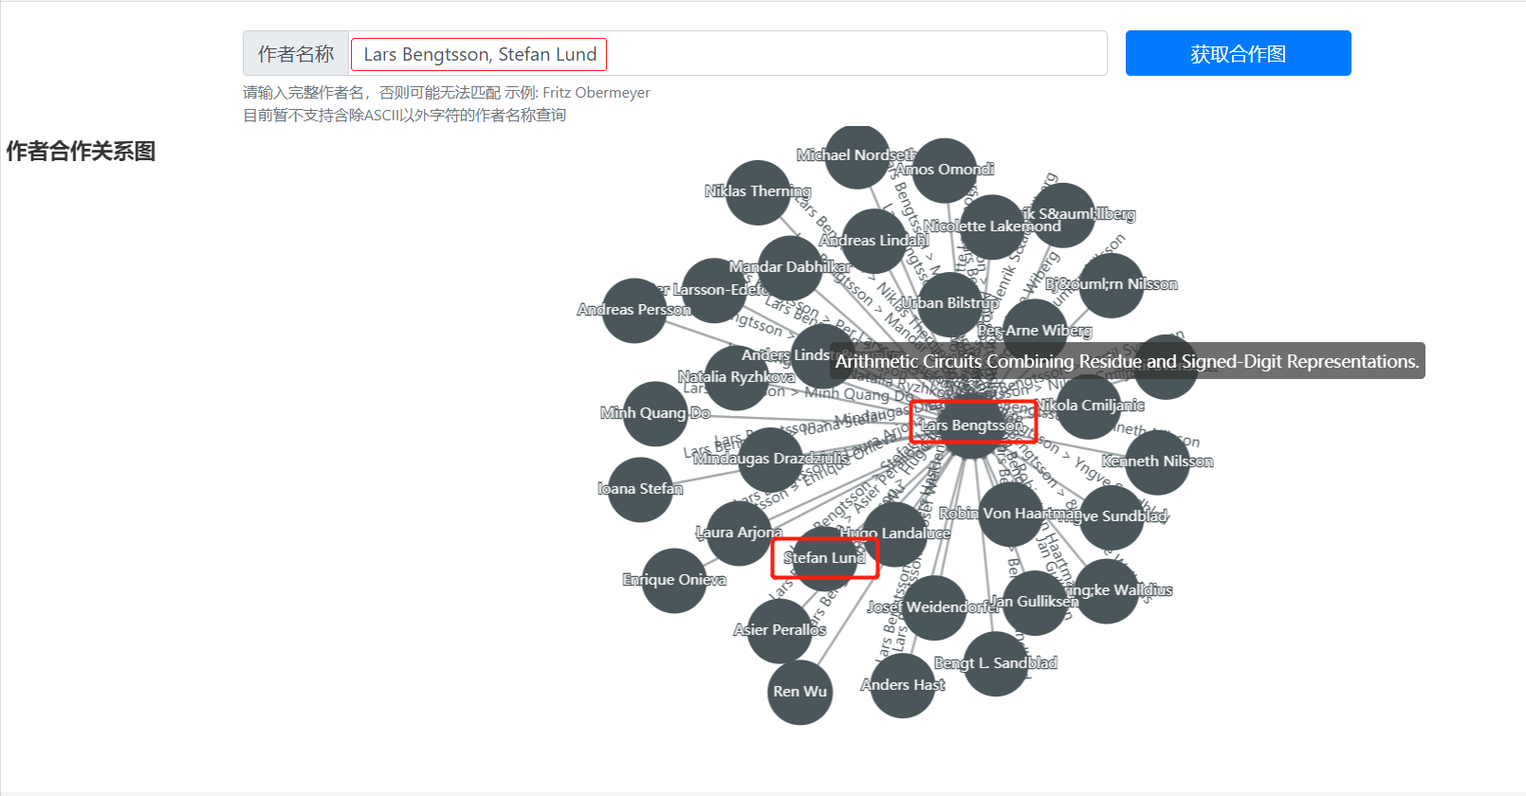
02
关系图可视化功能
通过图形化界面，展示作者之间合作关系图及其相关文章信息

Slide 19
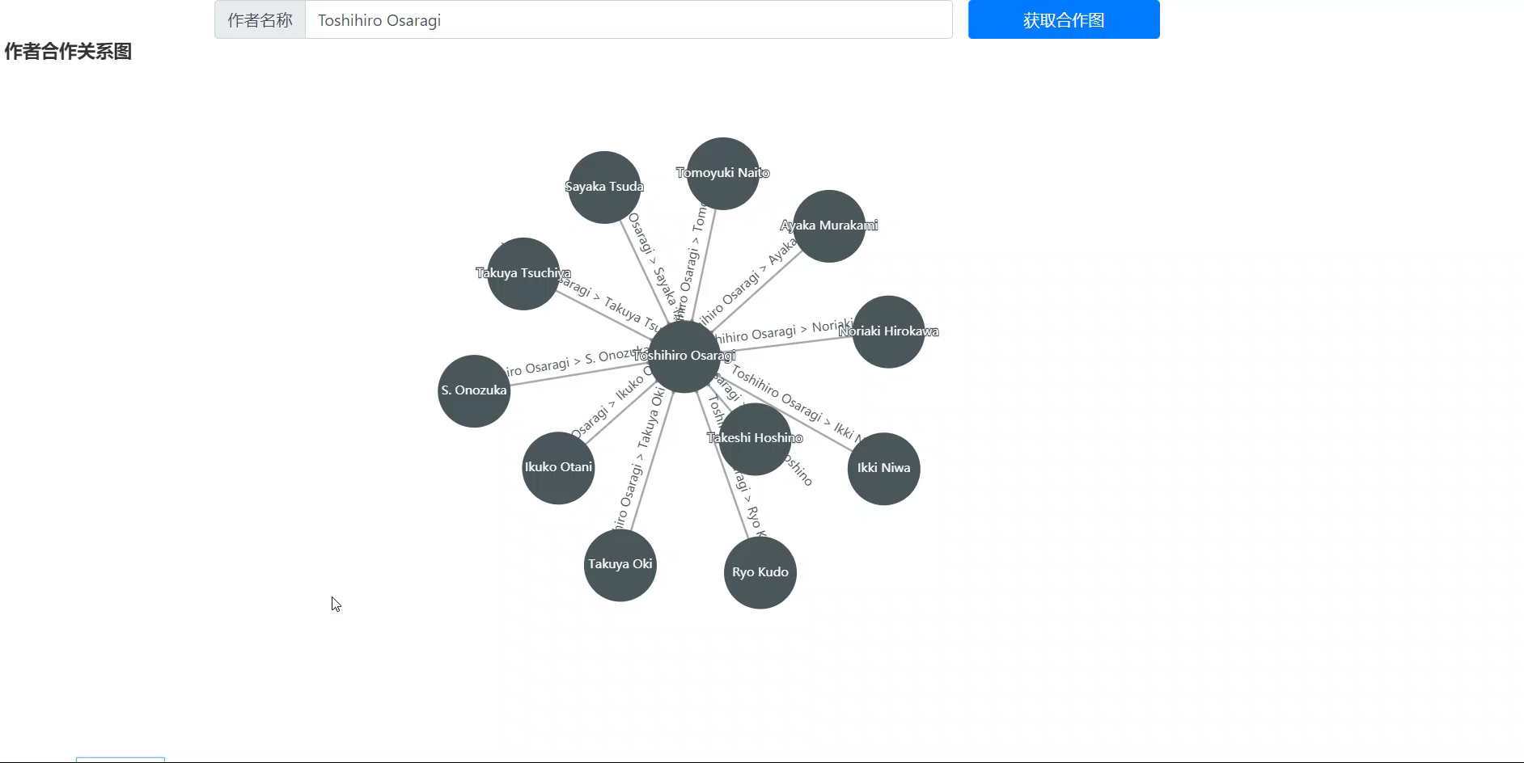
02
关系图可视化功能扩展
作者之间合作关系图是动态的，可拖动

Slide 20
3
Part 03
数据结构与核心算法

Slide 21
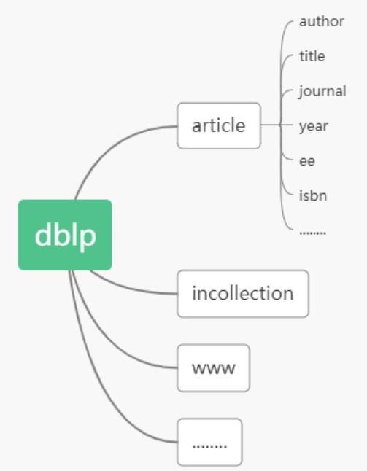
03
原文件数据格式
数据结构

Slide 22
03
索引文件
数据结构
Author类的定义
属性类型 | 属性名 | 描述
String | name | 作者名
List<Long> | locations | 索引位置集合
List<String> | records | 包含此作者的记录集合
Map<String, List<String>> | collaborators | 作者的合作者映射，key是共同创作的文章（论文）标题，value是这篇文章下的合作者名字

Slide 23
03
索引文件
数据结构
Article类的定义
属性类型 | 属性名 | 描述
String | title | 文章标题
List<Long> | locations | 索引位置集合
List<String> | records | 文章记录集合

Slide 24
03
初始化两个类型为Map<String, List<Long>>的authorIndex和titleIndex对象
寻找二级标签的结束标签
算法实现
将authorIndex和titleIndex写入文件并清空authorIndex和titleIndex
索引文件的构建步骤
authorIndex和titleIndex的大小是否大于阈值
Y
读取原数据文件一段内容（内容长度大于任意二级标签内容长度）
N
寻找二级标签的开始标签，并记录这条记录的起始位置location
是否到达原数据文件末尾
N
分别提取title和author三级标签内容authorName和titleName，以titleName为key、location为value存入titleIndex，以authorName为key、location为value，存入titleIndex
Y
结束

Slide 25
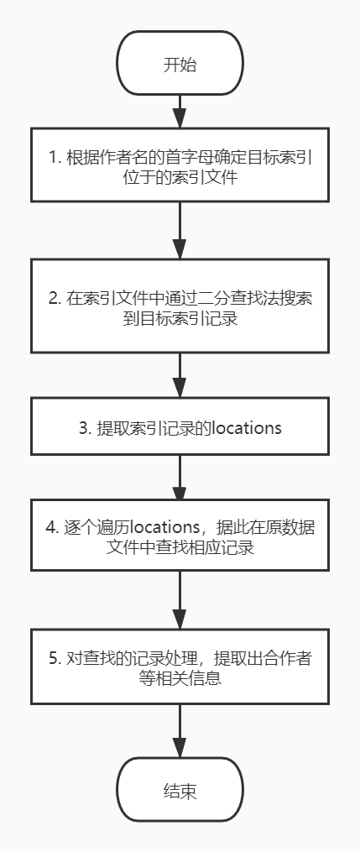
03
算法实现
根据索引文件进行搜索

Slide 26
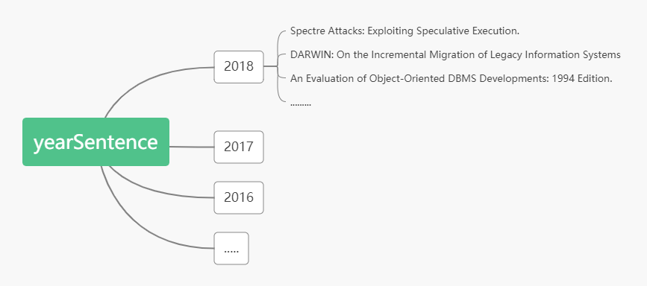
03
热词分析
数据结构
记录热词分析结果的yearSentence

Slide 27
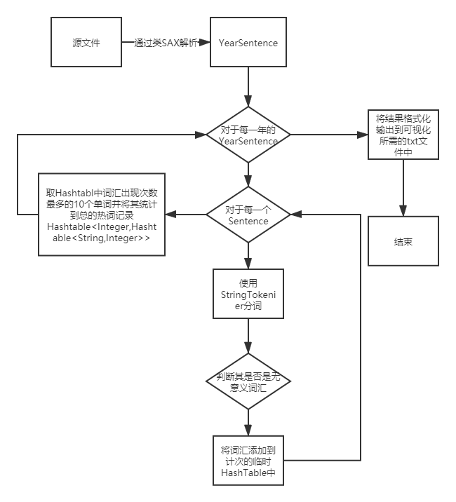
03
算法实现
热词分析步骤

Slide 28
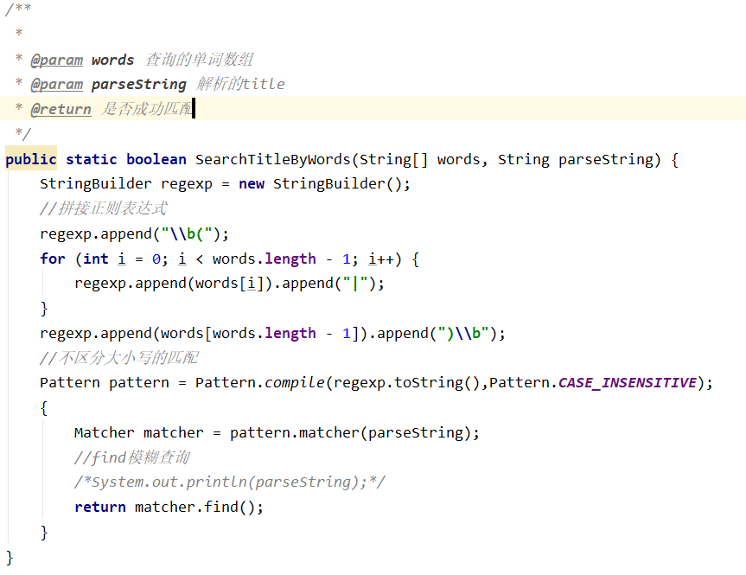
03
部分匹配步骤——通过正则匹配法
算法实现

Slide 29
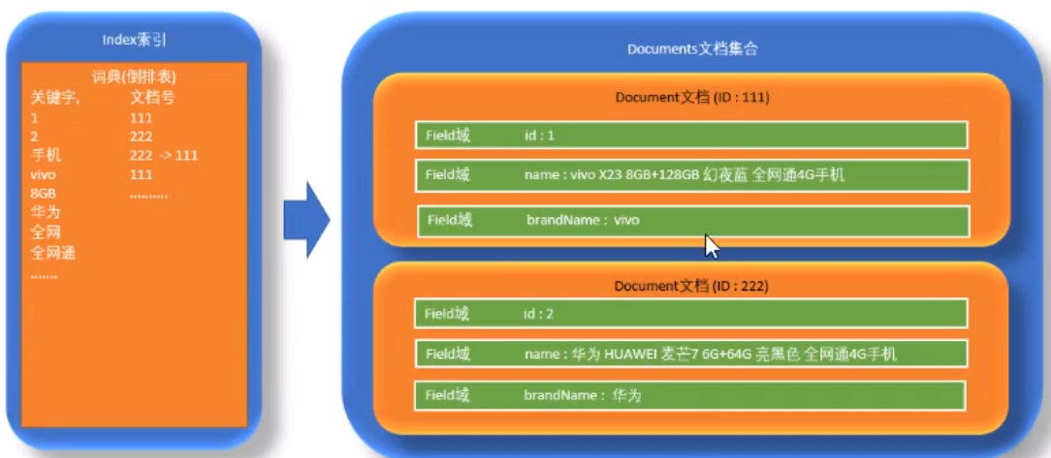
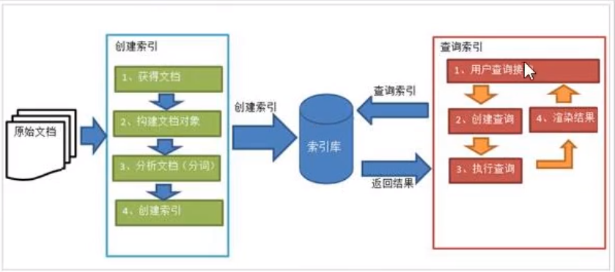
03
算法实现
部分匹配步骤扩展
——通过全文检索法

Slide 30
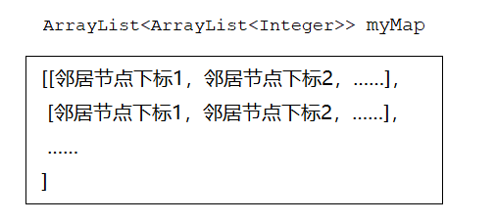
03
聚团分析
数据结构
根据源文件构建的无向图myMap

Slide 31
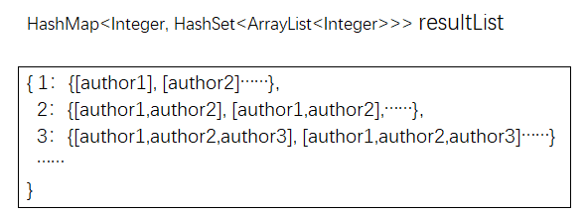
03
聚团分析
数据结构
记录统计结果的resultList

Slide 32
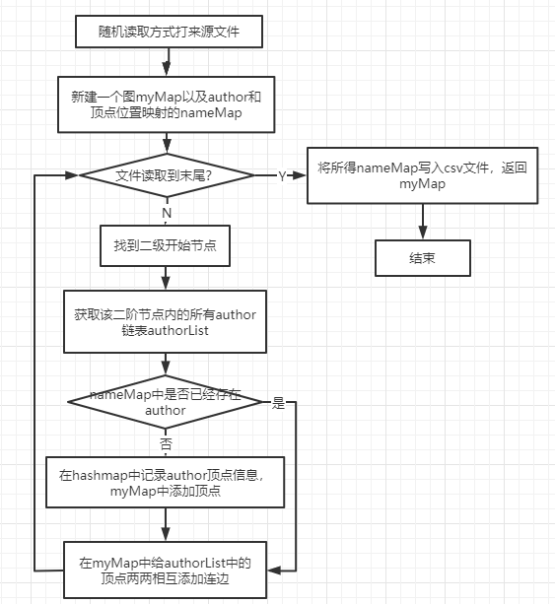
03
算法实现
聚团分析—
构建无向图myMap

Slide 33
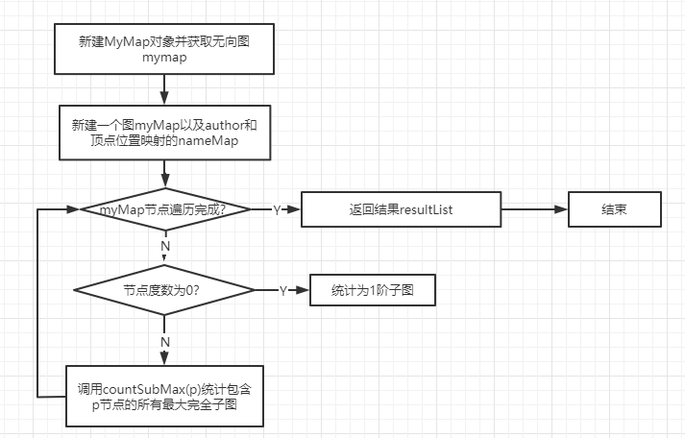
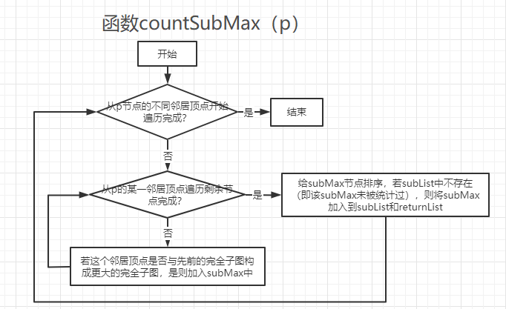
03
聚团分析—
统计各阶子图数量
算法实现

Slide 34
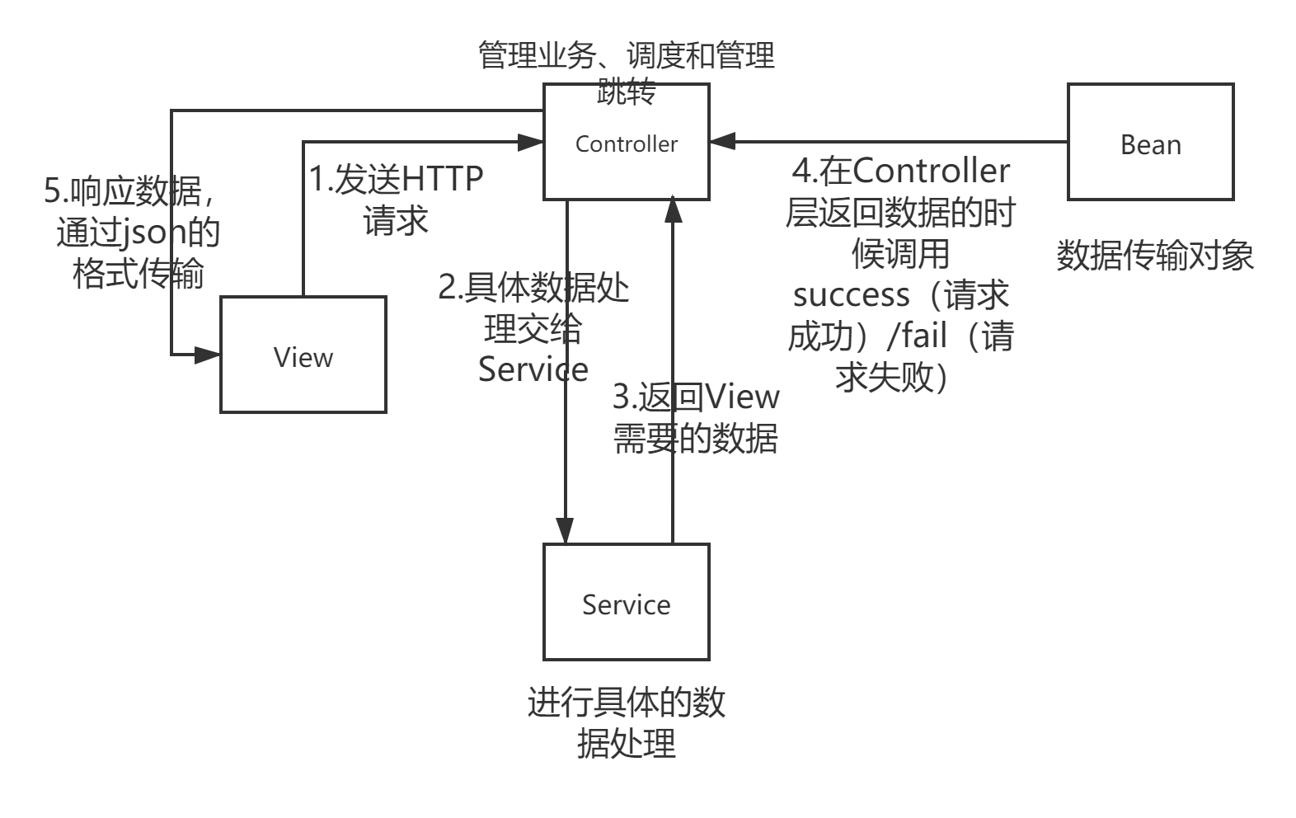
03
可视化实现—
三层架构搭建web应用
算法实现

Slide 35
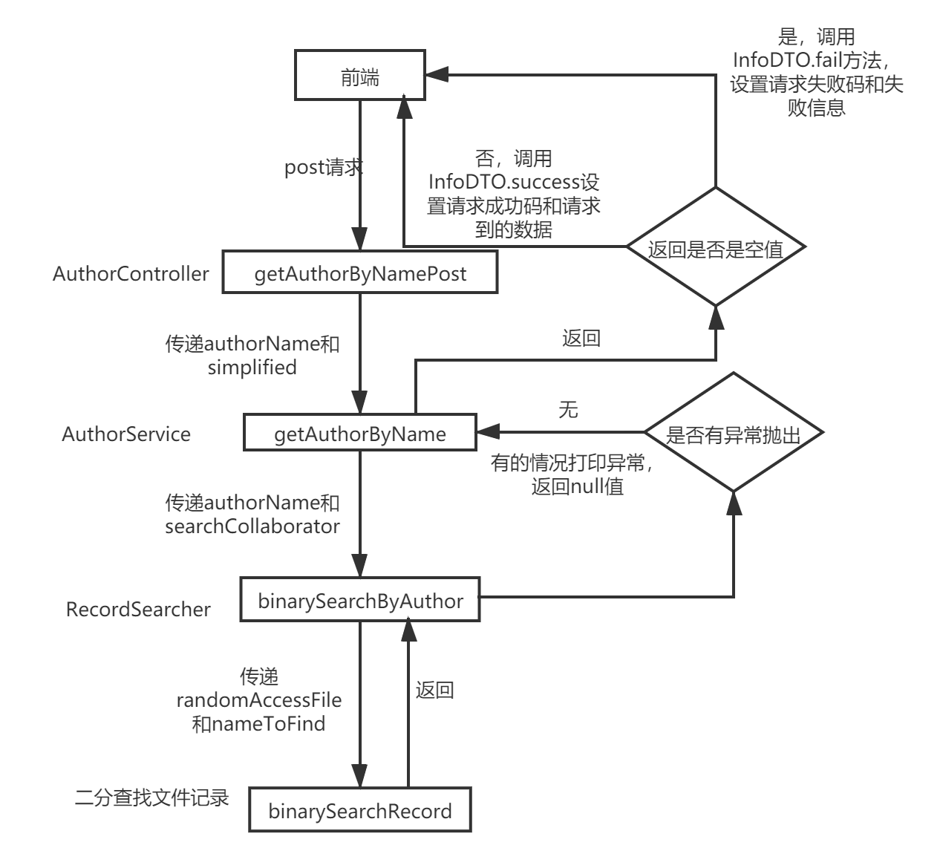
03
算法实现
可视化实现—
根据作者名进行搜索

Slide 36
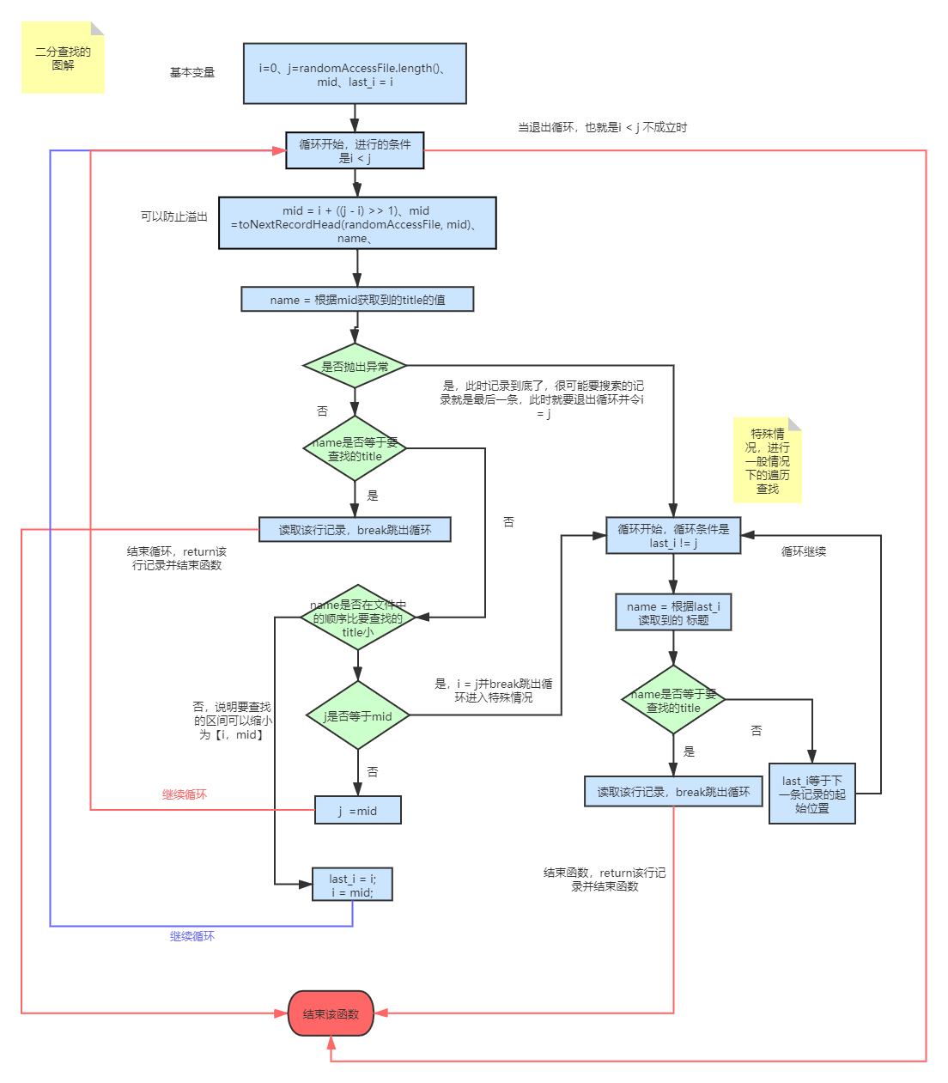
03
算法实现
可视化实现—
根据文献名称进行搜索

Slide 37
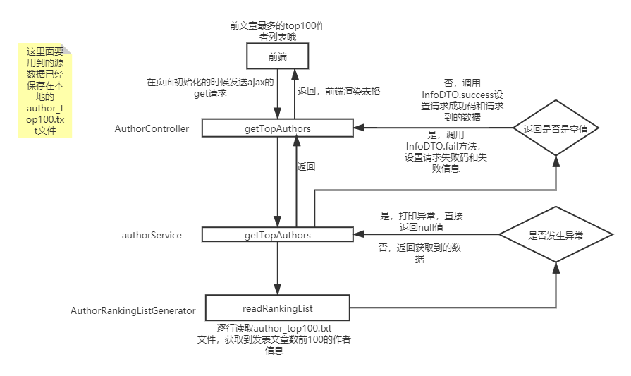
03
可视化实现—
输出写文章最多的前100名作者
算法实现

Slide 38
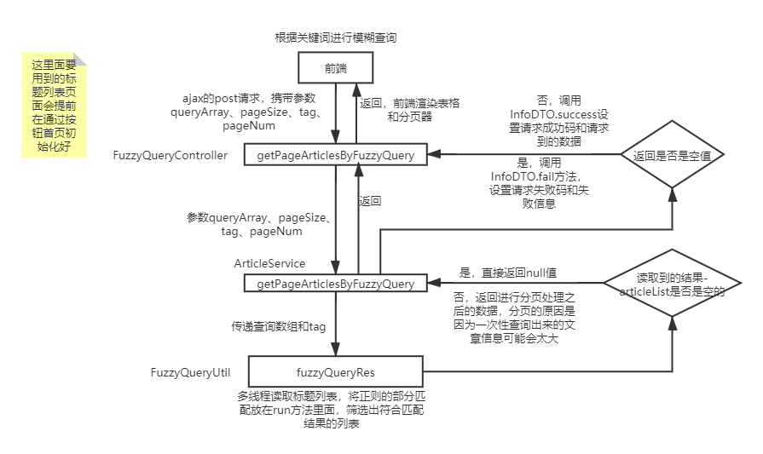
03
可视化实现—
匹配搜索功能
算法实现

Slide 39
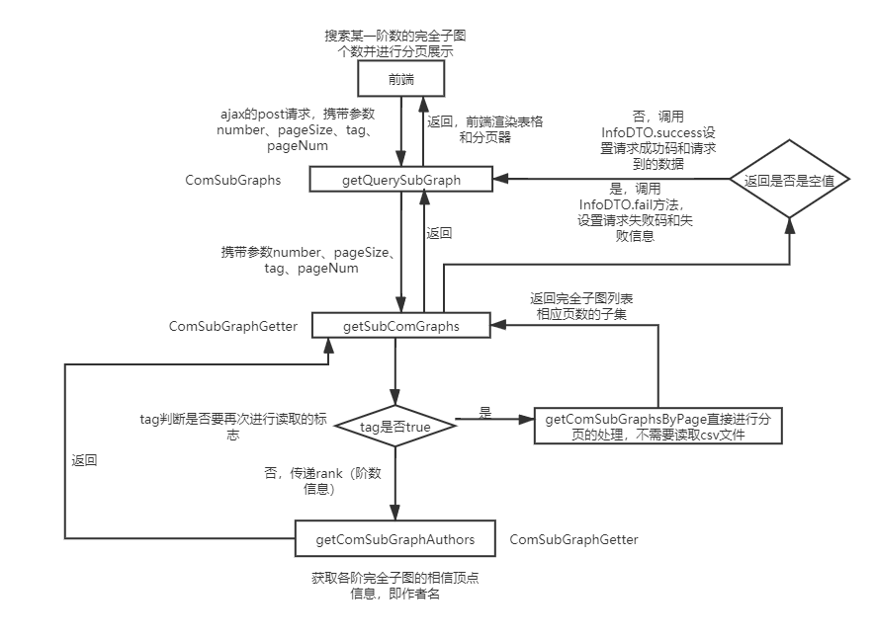
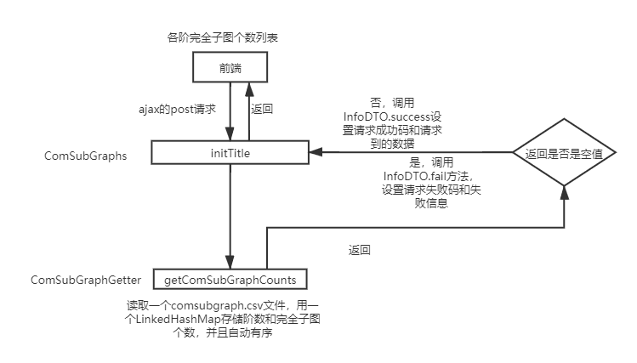
03
可视化实现—
显示聚团分析结果
算法实现

Slide 40
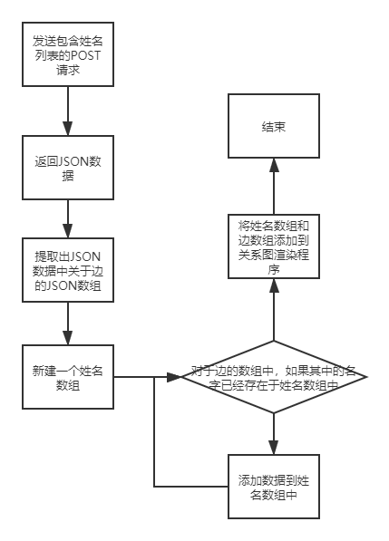
03
算法实现
可视化实现—
显示作者之间合作关系图

Slide 41
4
Part 04
测试结果（性能分析）

Slide 42
04
基础查询功能
性能测试
算法实现
测试项 | 测试次数 | 总耗时/ms | 平均耗时/ms
根据标题搜索记录 | 31 | 23 | 0.7419
根据作者名仅查找索引（不搜索记录） | 40 | 16 | 0.4
根据作者名搜索记录及其合作者信息 | 40 | 41 | 1.025
通过使用二分查找法和索引，基本的搜索功能性能强悍，可以在毫秒级搜索到目标记录。

Slide 43
04
部分匹配查询功能
性能测试
算法实现
选取2010-2020年出现频率最高的十个词进行部分匹配查询的性能测试
测试项 | 测试次数 | 平均耗时/ms
根据完整单词进行部分匹配（1个单词） | 9 | 2038
根据完整单词进行部分匹配（2个单词） | 9 | 4070
根据完整单词进行部分匹配（3个单词） | 9 | 6211
通过正则表达式和相关优化，模糊查询搜索功能性能强悍，可以在秒级搜索到目标记录。

Slide 44
04
其余功能
性能测试
算法实现
测试项 | 测试次数 | 平均耗时/ms
发表文章数前100的作者列表页 | 10 | 3.75
年度热词列表页 | 10 | 2.44
完全子图列表页 | 10 | 2.88
完全子图查询（根据阶数查询，选取1-10共10个值进行查询） | 10 | 2153
作者关系图（无合作关系超过50的作者） | 10 | 70.04
通过测试，各项查询功能性能强悍，系统可以稳定流畅运行。

Slide 45
Thank You
.
.
.

